Slide 1
dsaa互助课堂
Lecture5
导生：杨宗奇

Slide 2
课前声明
互助课堂仅作为老师讲课内容的解释和补充，请不要以听互助课堂取代听大课
互助课堂旨在帮助大家提升学业成绩，有困难之处欢迎讨论交流，但要杜绝抄袭、代写等行为。不要以可存留的方式分享代码，若有因此导致的查重时间，请当事人自己承担责任

Slide 3
目录
CONTENTS
01
字符串匹配算法
工作概述
Whatever is worth doing is worth doing well. Whatever is worth

Slide 4
1
字符串匹配算法

Slide 5
字符串的一些概念
字符串是由若干字符组成的一个集合，可以为空
子串：字符串中任意个连续的字符组成的子序列称为该串的子串
前缀：字符串中任意包含首个字符的子串
真前缀：长度小于原字符串的前缀
例如“abc”字符串，“a”，“ab”，“abc”为其所有前缀，其中“a”，“ab”称为真前缀
后缀：字符串中任意包含最后一个字符的子串。
真后缀：长度小于原字符串的后缀

Slide 6
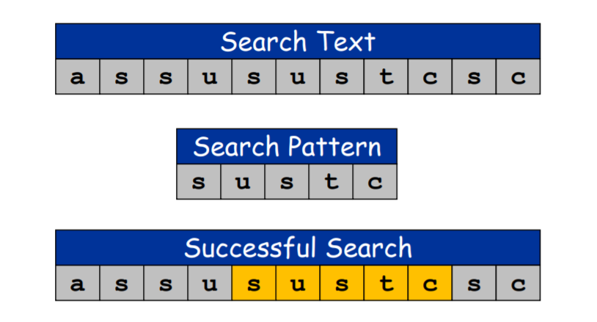
字符串匹配问题
给定一个长度为n的主串T，一个长度为m的模式串P，设计算法找出P在T中第一次出现的下标位置，若不存在输出-1
一般来说，n >> m

Slide 7
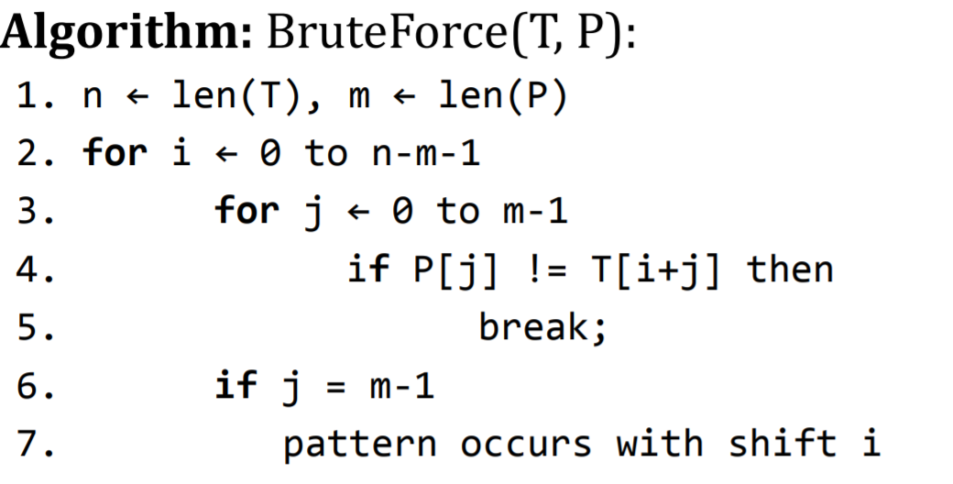
暴力算法
该算法时间复杂度为多少？

Slide 8
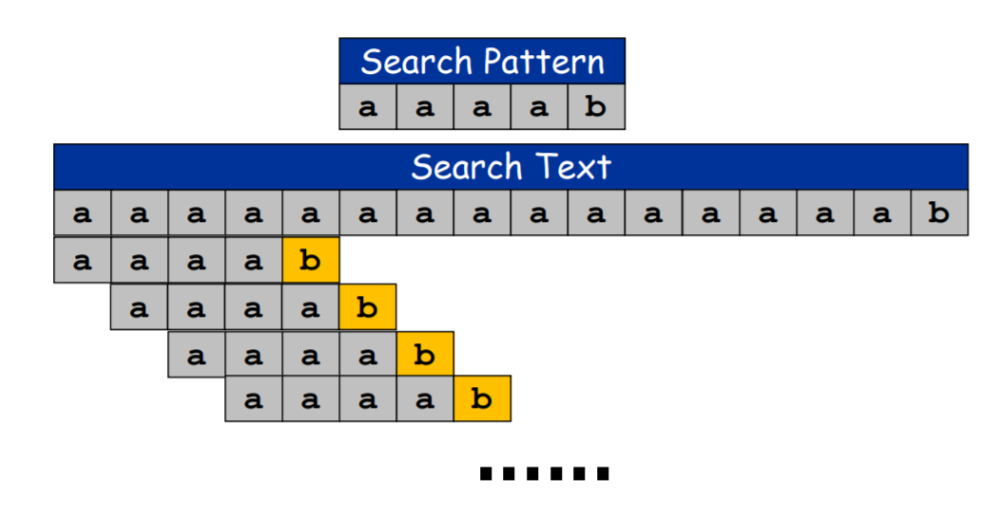
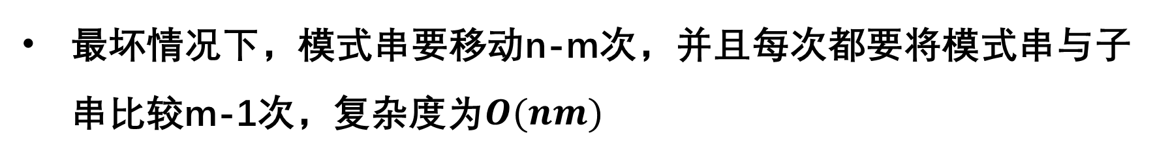
暴力算法
最坏情况下，模式串要移动n-m次，并且每次都要将模式串与子串比较m-1次，复杂度为$O(nm)$

Slide 9
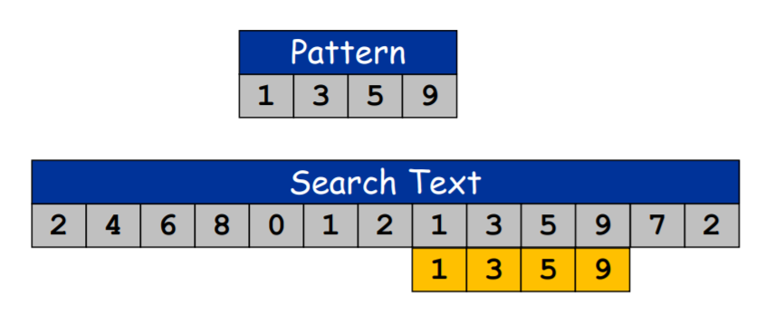
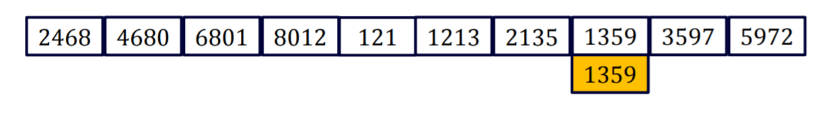
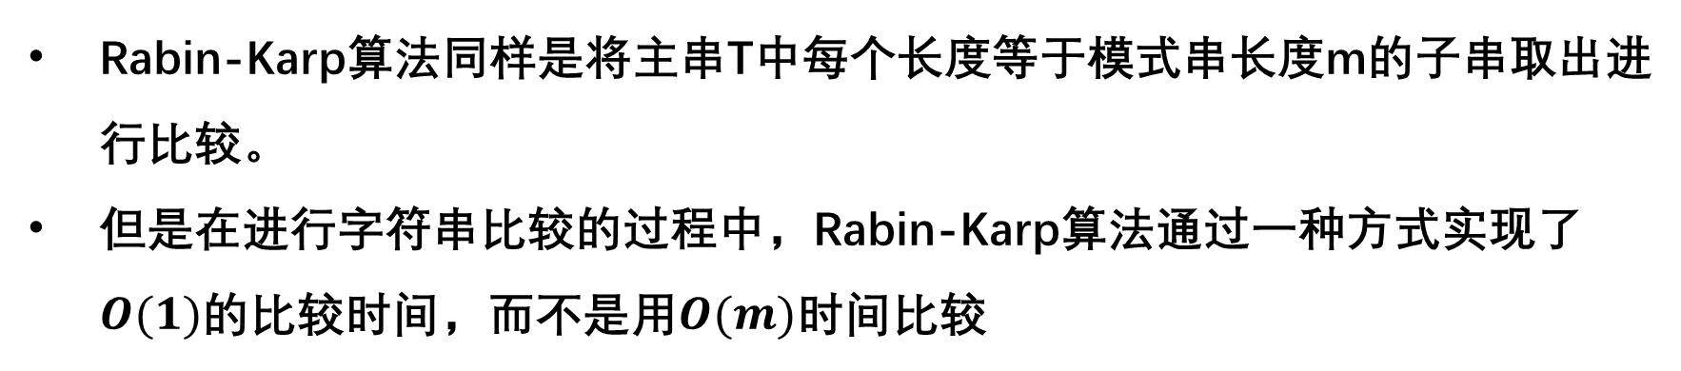
Rabin-Karp算法
Rabin-Karp算法同样是将主串T中每个长度等于模式串长度m的子串取出进行比较。
但是在进行字符串比较的过程中，Rabin-Karp算法通过一种方式实现了$O(1)$的比较时间，而不是用$O(m)$时间比较

Slide 10
Rabin-Karp算法
哈希，是指一种将某种类型的值通过某个函数映射到另一个类型的值（通常是数字）的思想。
如果我们能保证每一个数值只由一个原相映射而来，即这个映射是一个单射，那么我们就可以通过被映射数值的相等来判断原相是否相等。
在哈希中，会遇到“碰撞”的情况，即两个相同的原相映射到同一个值的情况，此时再用映射后的数值判断原相是否相等可能会出错。
哈希中有时无法避免“碰撞”，但是一般会尽量设计哈希函数使其降低“碰撞”的概率。
Rabin-Karp比较字符串是否相等便是运用了哈希的思想。

Slide 11
Rabin-Karp算法
Rabin-Karp算法的哈希方式类似于进制转换。
假设字符串只由26个小写字母组成，那么就可以把字符串看成是一个26进制的数，将其进行进制转换成一个数字，这个数字就是其哈希值。
由于进制转换的性质，不同的原相对应的数值肯定是不同的，这是一个没有“碰撞”的哈希。
如果有其他不同的字符，则统计不同的字符个数m，将原字符串看成m进制的数再做进制转换即可。
但真的会没有“碰撞”吗？其实并不是，因为高进制大数字进制转换后的数字非常大，难以用整型数值来存储，因此会发生溢出。溢出后的值可能会产生“碰撞”。

Slide 12
Rabin-Karp算法
但long的范围非常大，“碰撞”的概率是不是非常小？
其实并不是，了解过生日悖论的同学应该知道，365天里任意两个同学生日相同的概率在60人时就可以达到99%
因此Rabin-Karp的哈希产生“碰撞”的概率并不低
但是在一个字符串中同时出现两个不相同且哈希值产生“碰撞”的字符串的概率却很低，因此这个算法在实际应用中仍然有一定可行性。
自然溢出的“碰撞”概率较高，降低碰撞的方法还有双取模等，感兴趣的同学可以自行上网查阅如何降低哈希“碰撞”概率。

Slide 13
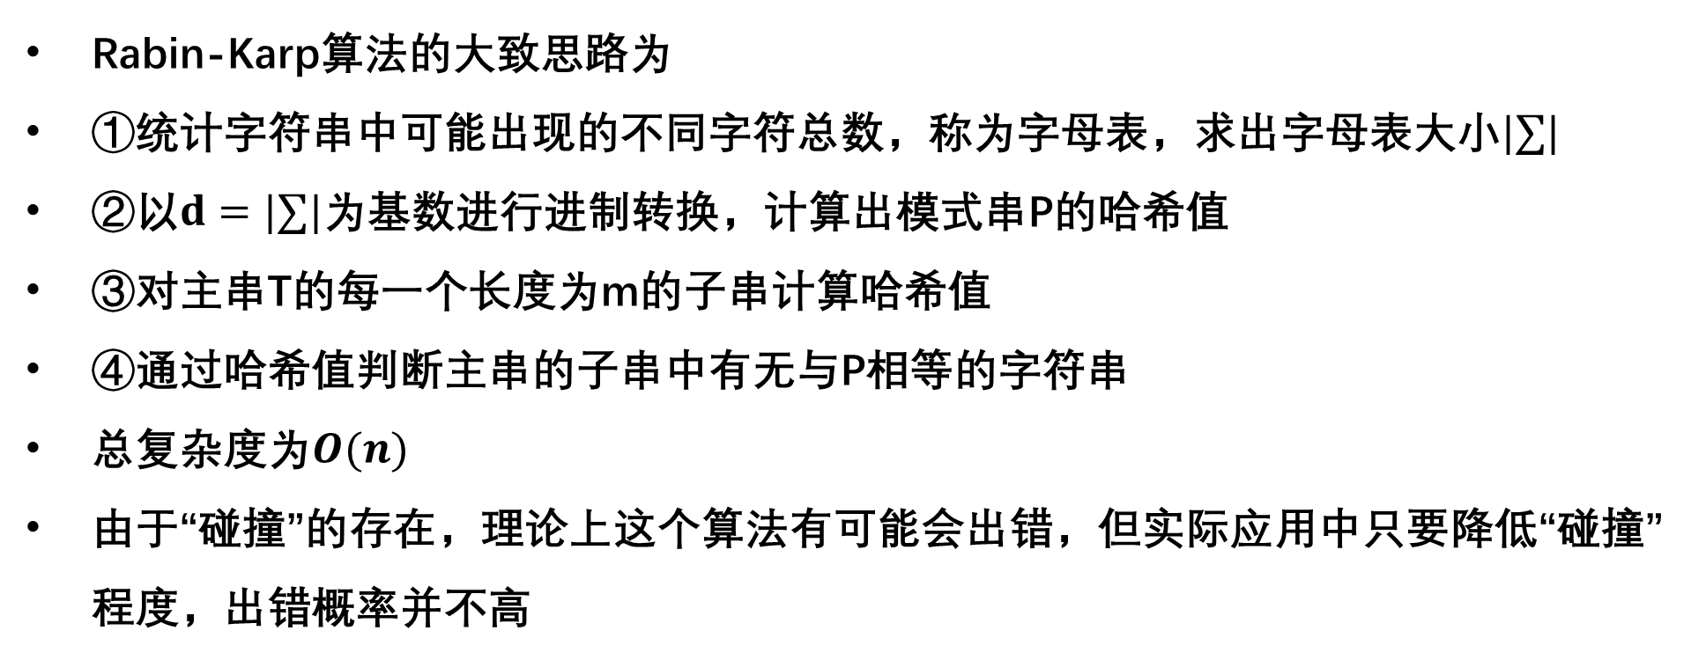
Rabin-Karp算法
Rabin-Karp算法的大致思路为
①统计字符串中可能出现的不同字符总数，称为字母表，求出字母表大小$|∑|$
②以$d=|∑|$为基数进行进制转换，计算出模式串P的哈希值
③对主串T的每一个长度为m的子串计算哈希值
④通过哈希值判断主串的子串中有无与P相等的字符串
总复杂度为$O(n)$
由于“碰撞”的存在，理论上这个算法有可能会出错，但实际应用中只要降低“碰撞”程度，出错概率并不高

Slide 14
有限状态自动机
有限状态自动机是为研究有限内存的计算过程和某些语言类而抽象出的一种计算模型。有限状态自动机拥有有限数量的状态，每个状态可以迁移到零个或多个状态，输入字串决定执行哪个状态的迁移。有限状态自动机可以表示为一个有向图。
状态可以理解为问题处理过程中的一个阶段。
根据输入的字符串来决定如何在不同的状态间进行跳转。

Slide 15
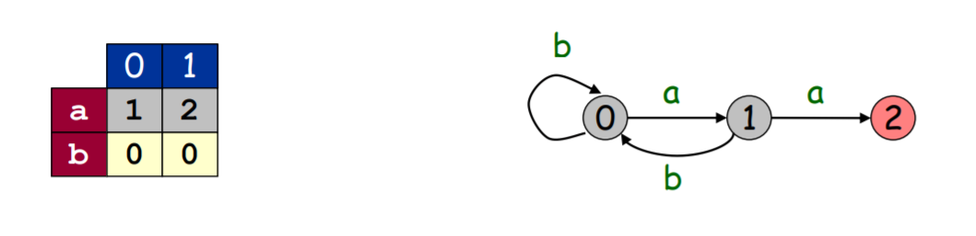
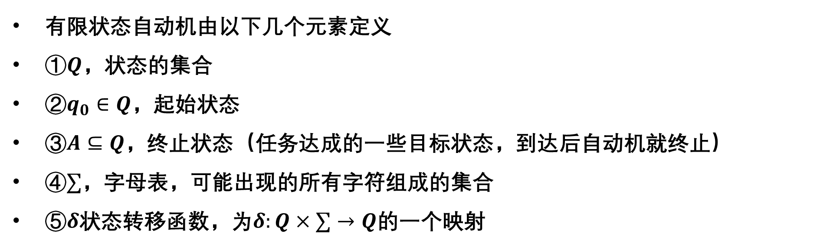
有限状态自动机
有限状态自动机由以下几个元素定义
①$Q$，状态的集合
②$q_{0}∈Q$，起始状态
③$A⊆Q$，终止状态（任务达成的一些目标状态，到达后自动机就终止）
④$∑$，字母表，可能出现的所有字符组成的集合
⑤$δ$状态转移函数，为$δ:Q×∑→Q$的一个映射

Slide 16
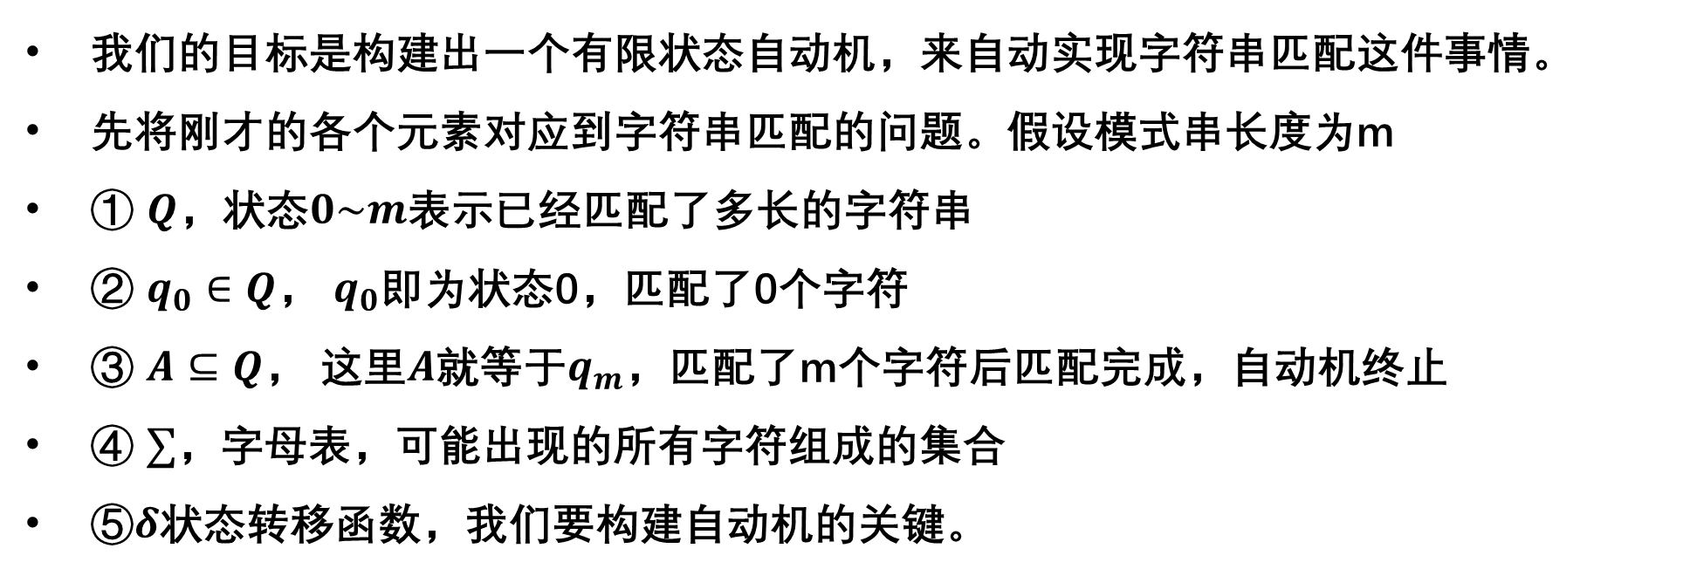
有限状态自动机
我们的目标是构建出一个有限状态自动机，来自动实现字符串匹配这件事情。
先将刚才的各个元素对应到字符串匹配的问题。假设模式串长度为m
① $Q$，状态$0\sim m$表示已经匹配了多长的字符串
② $q_{0}∈Q$， $q_{0}$即为状态0，匹配了0个字符
③ $A⊆Q$， 这里$A$就等于$q_{m}$，匹配了m个字符后匹配完成，自动机终止
④ $∑$，字母表，可能出现的所有字符组成的集合
⑤$δ$状态转移函数，我们要构建自动机的关键。

Slide 17
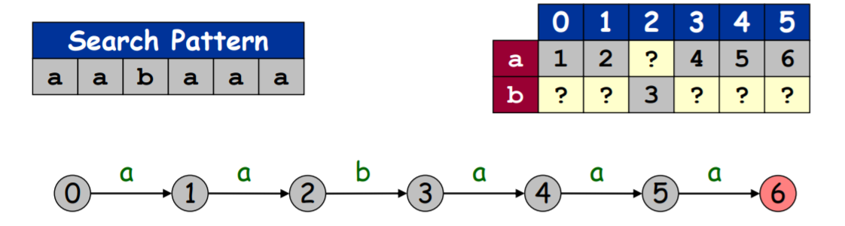
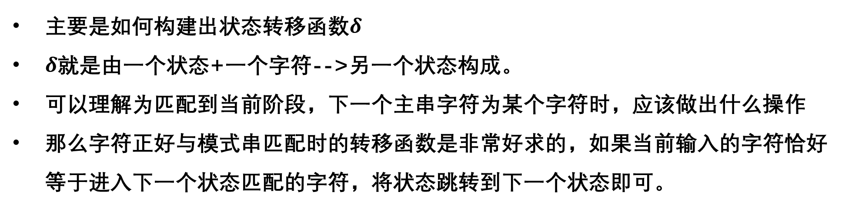
有限状态自动机
主要是如何构建出状态转移函数$δ$
$δ$就是由一个状态+一个字符-->另一个状态构成。
可以理解为匹配到当前阶段，下一个主串字符为某个字符时，应该做出什么操作
那么字符正好与模式串匹配时的转移函数是非常好求的，如果当前输入的字符恰好等于进入下一个状态匹配的字符，将状态跳转到下一个状态即可。

Slide 18
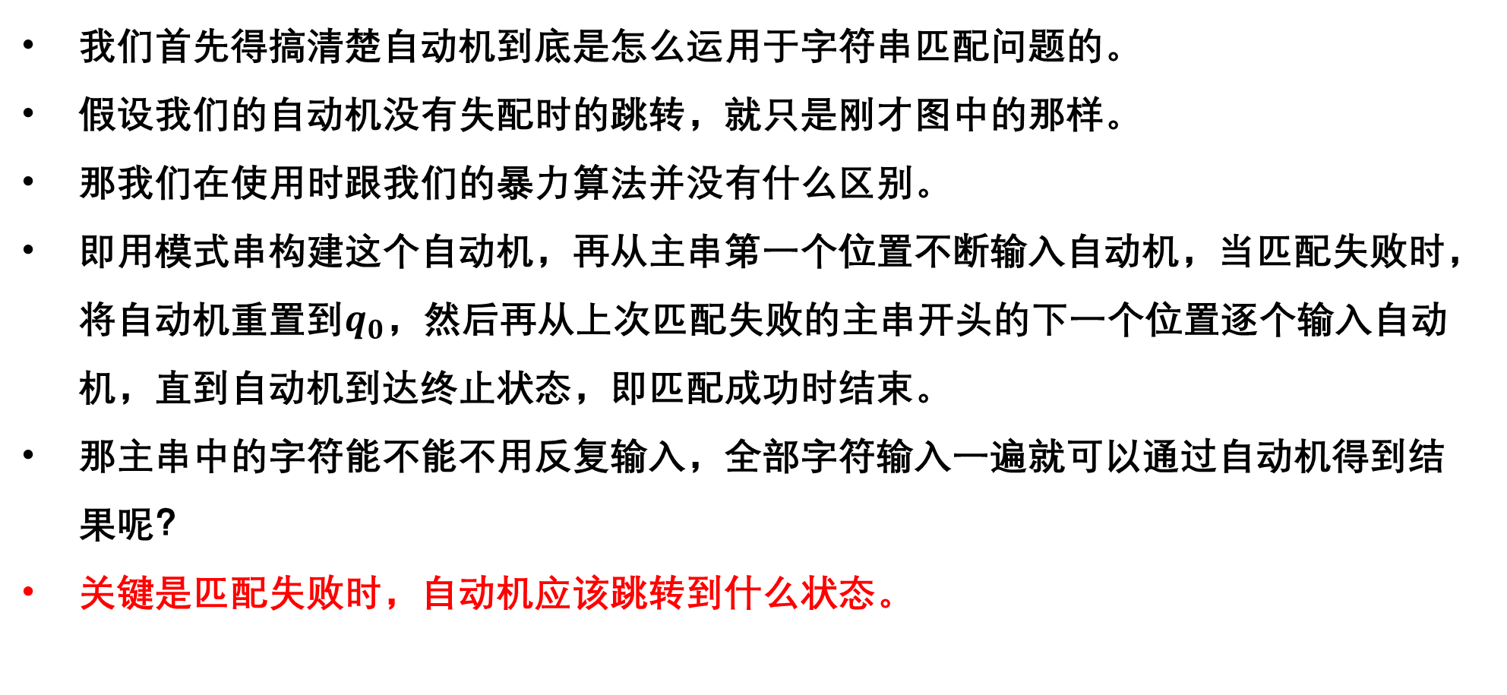
有限状态自动机
我们首先得搞清楚自动机到底是怎么运用于字符串匹配问题的。
假设我们的自动机没有失配时的跳转，就只是刚才图中的那样。
那我们在使用时跟我们的暴力算法并没有什么区别。
即用模式串构建这个自动机，再从主串第一个位置不断输入自动机，当匹配失败时，将自动机重置到$q_{0}$，然后再从上次匹配失败的主串开头的下一个位置逐个输入自动机，直到自动机到达终止状态，即匹配成功时结束。
那主串中的字符能不能不用反复输入，全部字符输入一遍就可以通过自动机得到结果呢？
关键是匹配失败时，自动机应该跳转到什么状态。

Slide 19
有限状态自动机
我们的目标是主串中已经输入过的字符不需要再重新输入自动机
这意味着我们自动机可以通过已经匹配的字符，来判断下次匹配应该把模式串和哪个位置对齐
例如主串为ababac，模式串为abac
那么我们在匹配到第4个字符失败时，不用从第3个位置重新比较，可以直接跳到第3个位置比较。而且此时前面的“ab”部分已经匹配，我们直接继续输入剩下的字符串继续匹配即可，之前输入过的字符串没有重复被输入。
ababac
ababac
abac
abac

Slide 20
有限状态自动机
关键是我们如何通过已经匹配的字符串找到已输入的字符中，能满足下一次匹配的最大长度呢？
已匹配字符串的最长相同真前后缀就可以告诉我们。
最长相同前后缀，是指一个字符串前缀和后缀相同的最大长度。
最长相同真前后缀，就是前缀和后缀的长度不等于字符串总长
例如aba的最长相同真前后缀就是1（不是3），abcab最长相同真前后缀就是2，
已匹配字符串的下一位匹配失败时，那么其最长相同真前后缀的部分就一定是下一次成功匹配的字符串的前缀部分，这样就不用重复输入这个前缀部分的字符串，直接将状态跳转到匹配了最长相同真前后缀长度的状态即可。

Slide 21
有限状态自动机
那么我们只要处理出全部可能作为已经匹配的字符串的最长相同真前后缀长度，将状态跳转到对应匹配长度的状态，我们就能完成状态转移函数，构建出一个有限状态自动机，主串的每个字符只要输入一遍，就能实现匹配模式串的功能。
所有可能作为已经匹配的字符串就是模式串的所有前缀
那我们又要怎样快速得到模式串前缀的最长相同真前后缀长度呢？
我们可以通过目前已经构建出的自动机，将准备进行处理的前缀的部分作为输入，快速得到这个前缀的最大相同真前后缀长度。
这有点类似递推的思想，通过已经构建的P[0..n-1]的FSA，来得到P[0..n]的FSA

Slide 22
有限状态自动机
我们将P[1..n]的部分作为主串给入P[0..n-1]部分构建的FSA，记自动机最终停留的状态为X
我们回忆自动机最初的功能，就是进行字符串匹配，那么P[0..n-1]的自动机的功能就是对任意字符串进行P[0..n-1]间的匹配，自动机停留到哪个状态，就表示能匹配上几个字符
那么我们就可以把这个操作解释为P[1..n]和P[0..n-1]有多少长度是相同的
这就是在说P[0..n]的最长相同真前后缀有多长。错开一位是避免匹配了整个字符串。
FSA停止时，P[1..n]被匹配的部分就是最长真后缀,P[0..n-1]被匹配的部分就是最长真前缀。此时我们就得到了P[0..n]最长真后缀的长度，将状态转移函数跳转到这个状态即可。

Slide 23
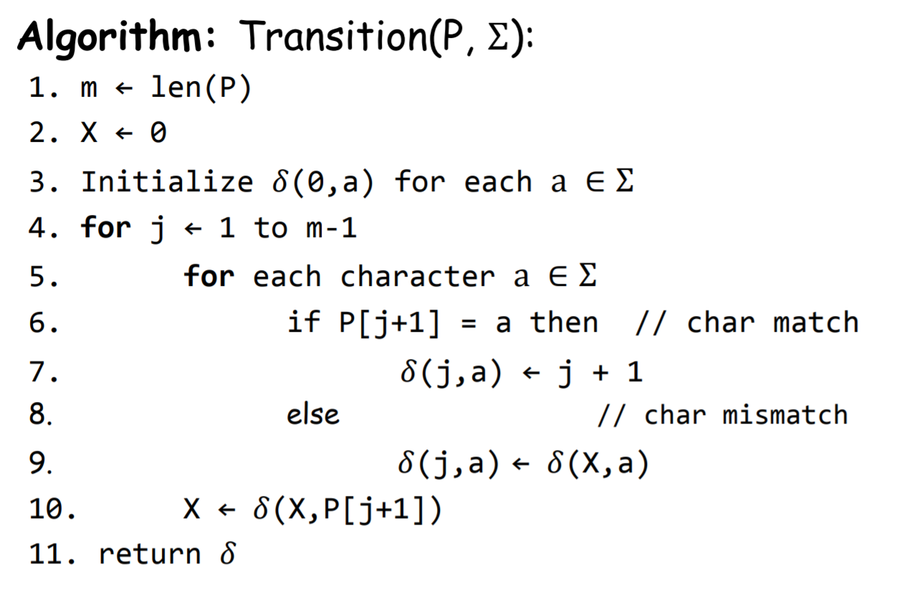
有限状态自动机
自动机要对字母表中的所有字符进行对应的转移，才能算是构建完全
对于跟模式串匹配的字符，直接跳转到下一状态
对于跟模式串不匹配的字符，放入目前的FSA得到最长相同真前后缀，跳转到该状态
此处X表示的是P[1..j]在P[0..j-1]自动机中停留的位置
最后X跳转时，P[0..j]的自动机已构建完成，X跳转到下一个P[1..j+1]在P[0..j]自动机中停留的位置。

Slide 24
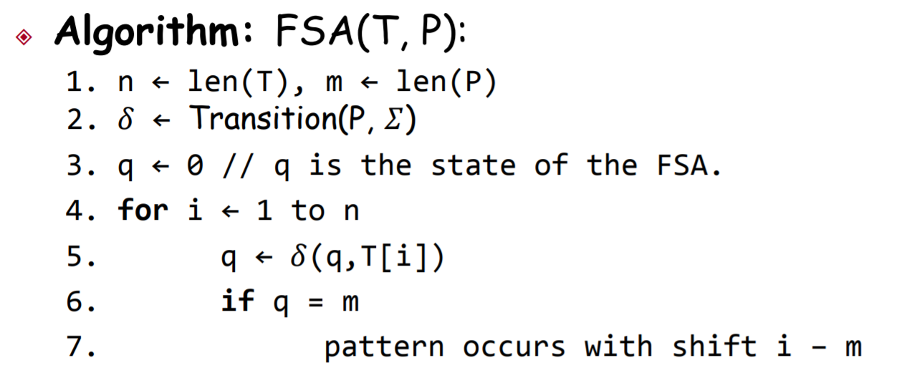
有限状态自动机
自动机构建完成后，直接将需要匹配的主串放入模式串构建的自动机中，就能完成匹配的任务。

Slide 25
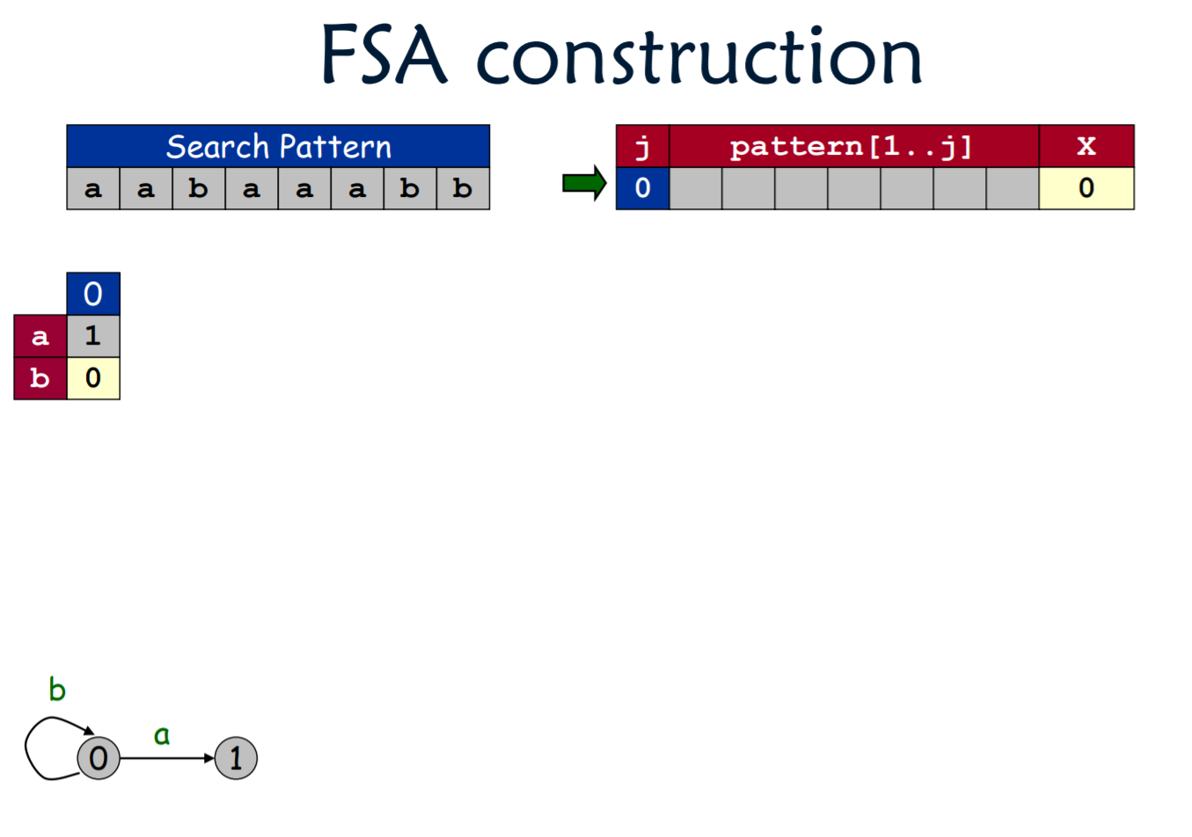

Slide 26
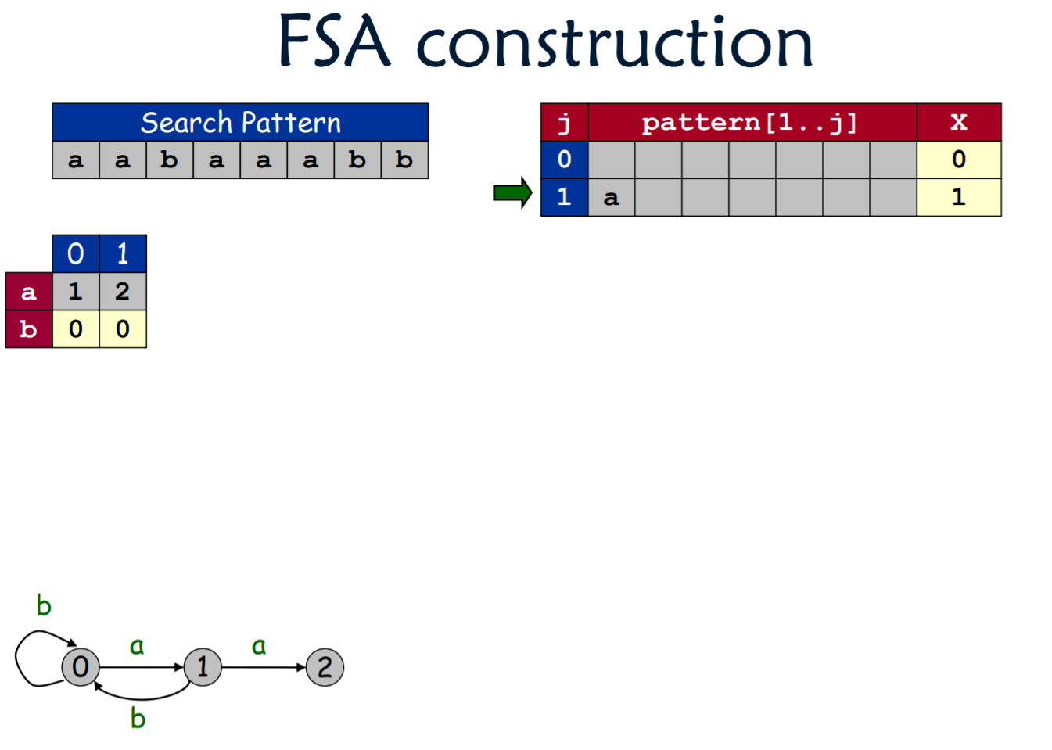

Slide 27
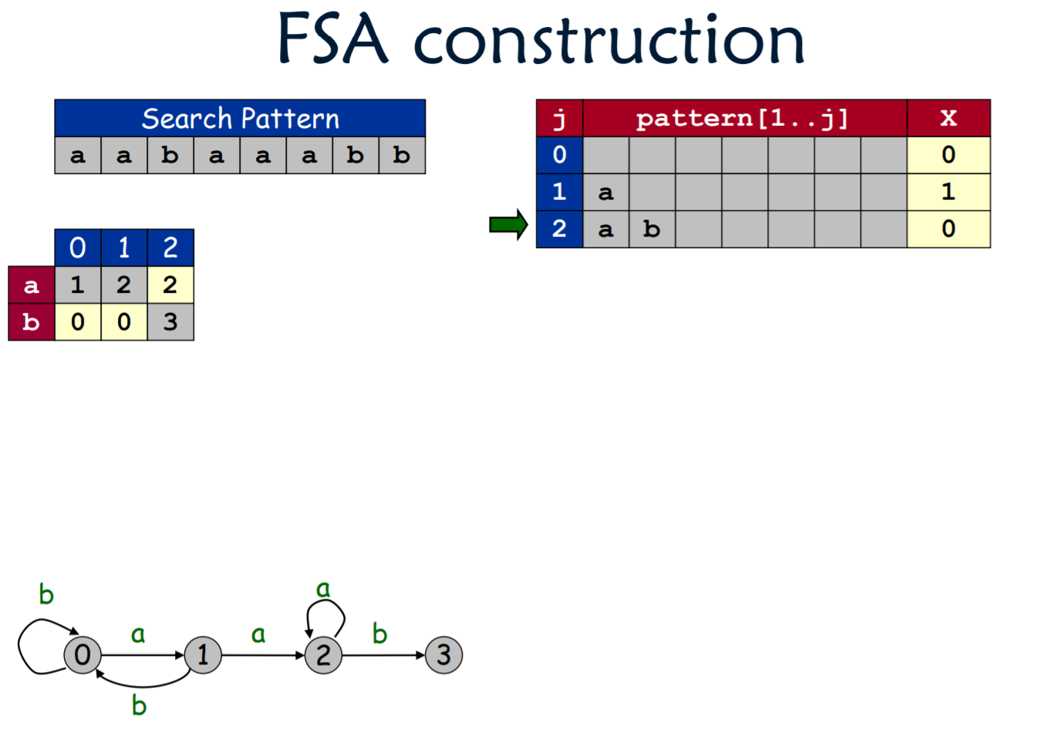

Slide 28
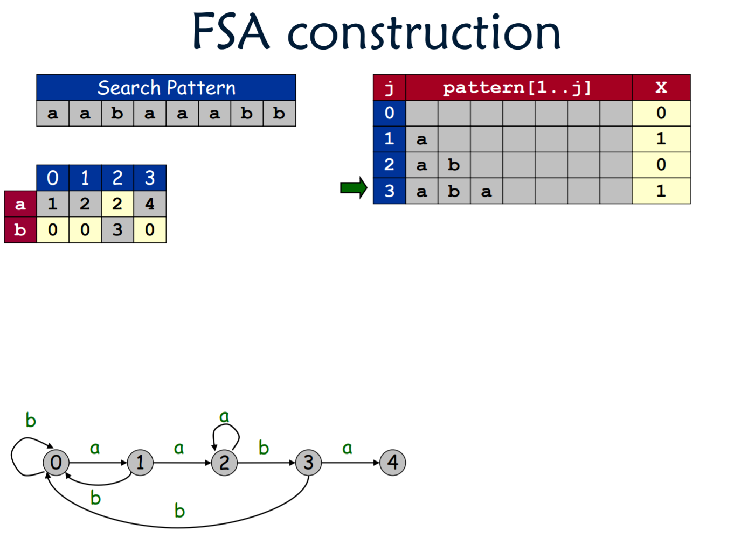

Slide 29
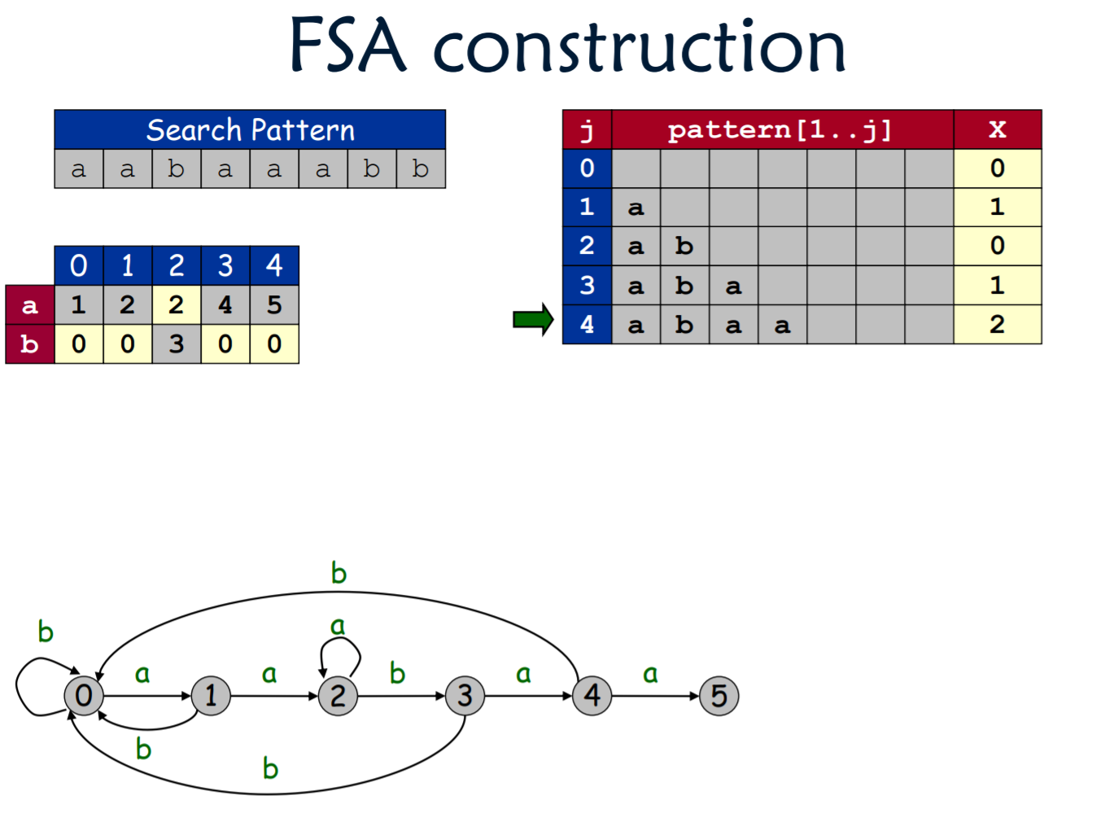

Slide 30
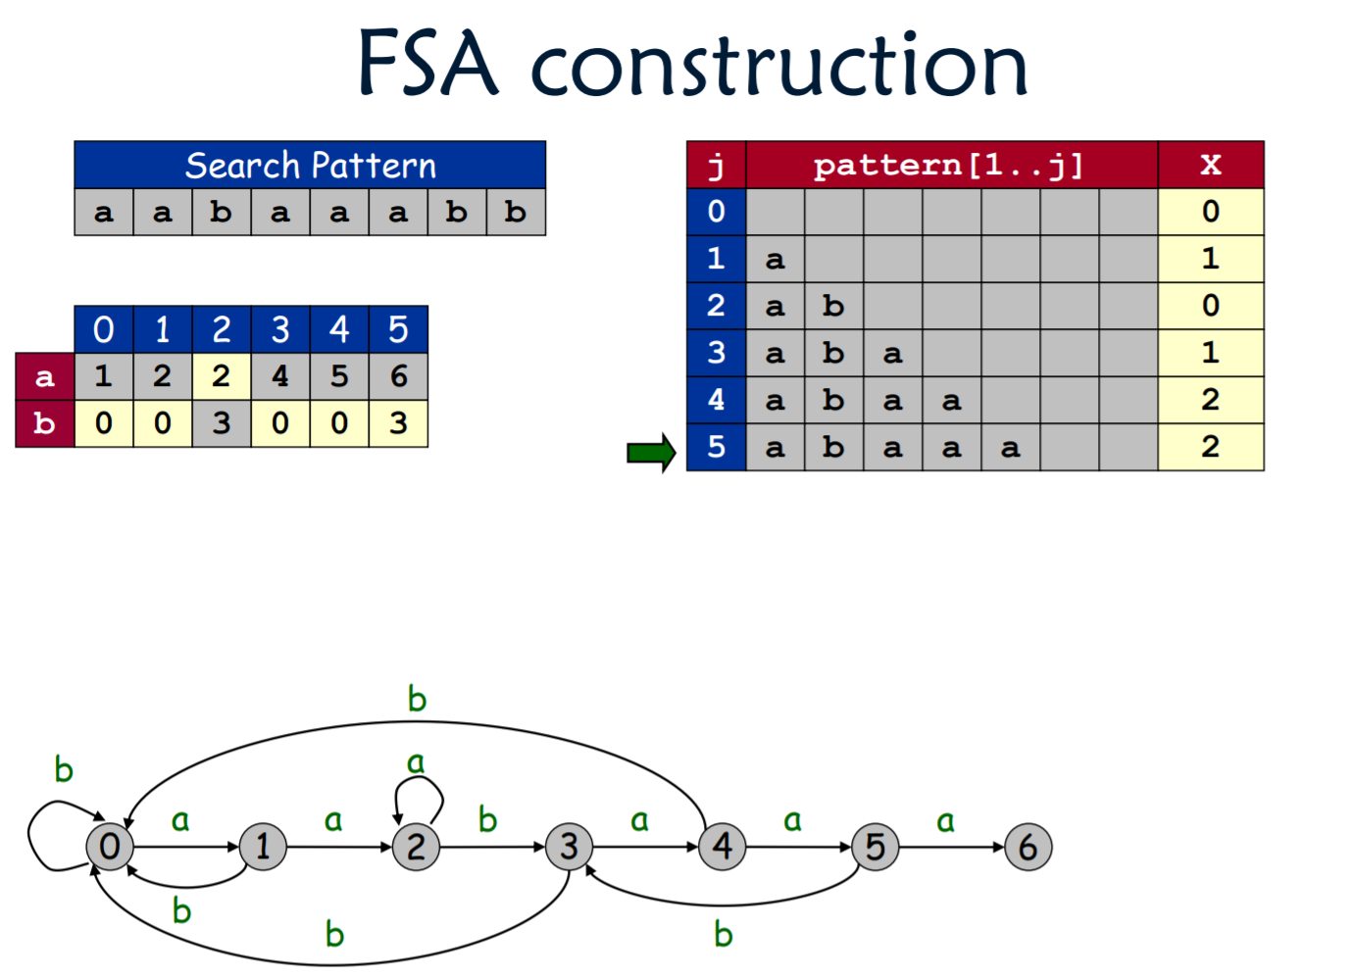

Slide 31
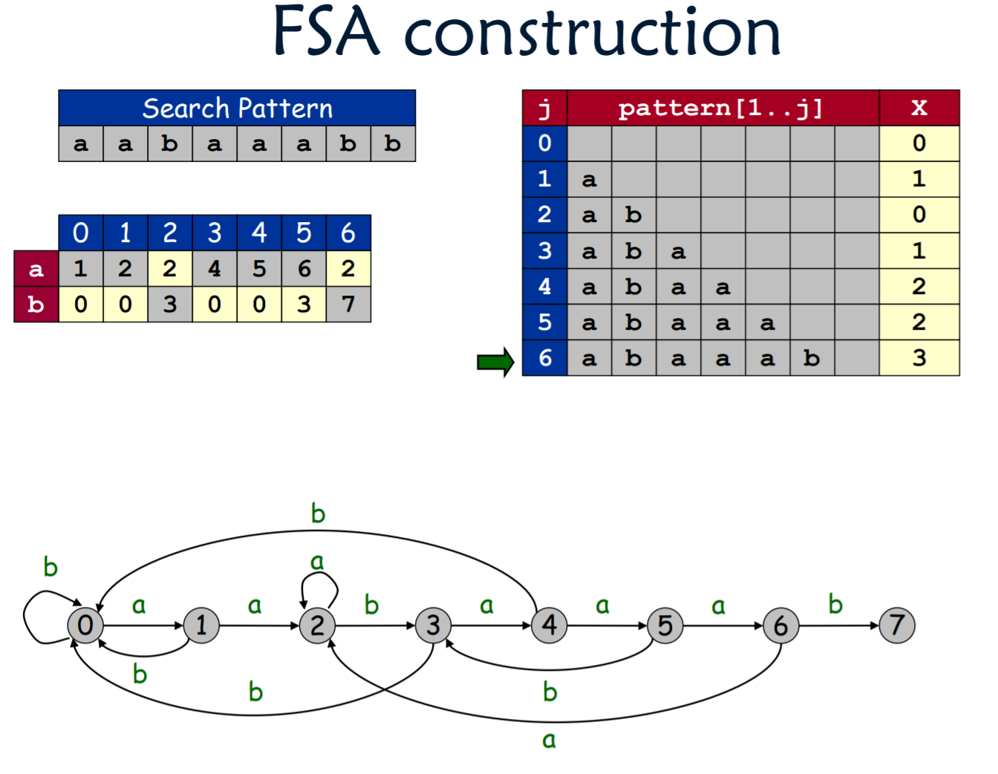

Slide 32
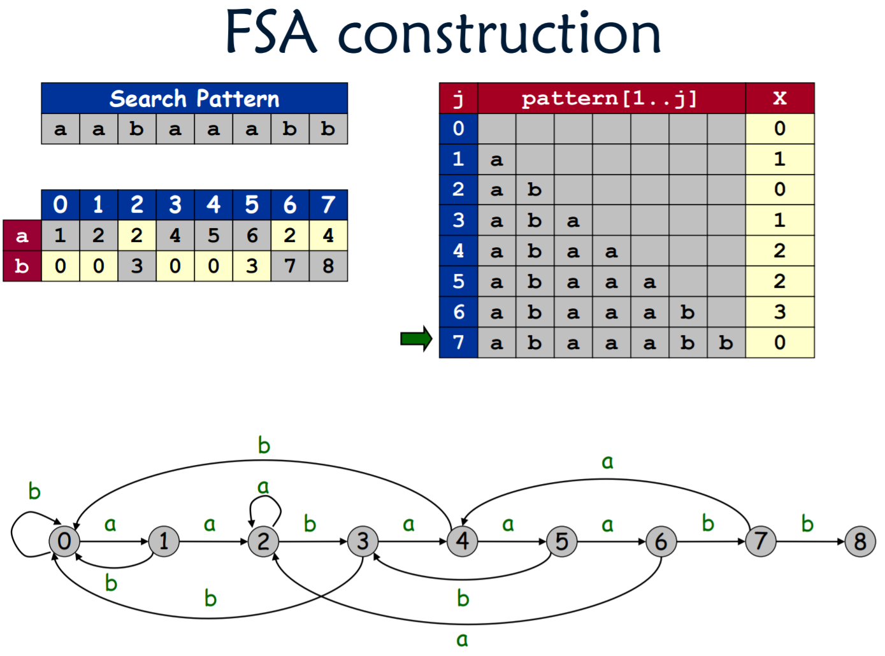

Slide 33
有限状态自动机
在手动构建自动机时，推荐以下步骤
①先把能直接匹配跳转到下一状态的转移函数填上
②把P[1..j]先填好
③先构建自动机，第0列除了匹配到的字符为1，其他字符均为0，不需要通过X构造。第1列通过X构造，第一列的X初始值为0
④再更新X，X可以通过构建好的自动机更新，也可以观察得到最长相同真前后缀的长度。更新后的X供下一列自动机的构建使用
练一练：请构建一个aabaaa的自动机

Slide 34
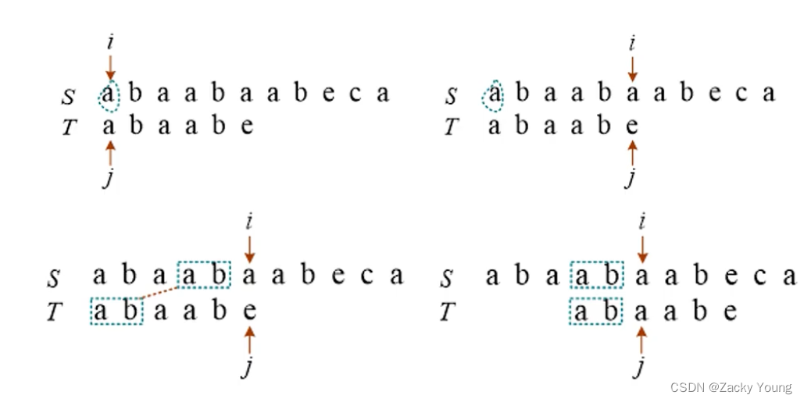
KMP算法
KMP算法也是一种字符串匹配算法
该算法由Knuth, Morris, Pratt提出，因此称为KMP算法
KMP算法同样只需要将主串的所有字符遍历一遍即可实现字符串匹配
有限状态自动机采用的是状态跳转的方法，KMP算法采用的是移动匹配模式串的指针的方法。
当主串失配时，模式串指针j不重头开 始，而是快速跳到目前能匹配匹配到第 i个字符的位置继续进行匹配。

Slide 35
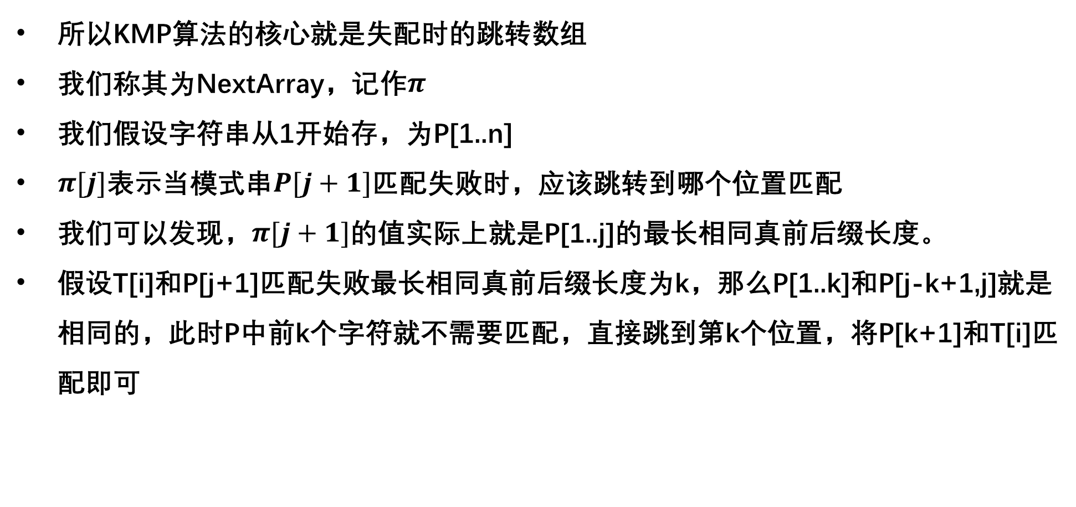
KMP算法
所以KMP算法的核心就是失配时的跳转数组
我们称其为NextArray，记作$π$
我们假设字符串从1开始存，为P[1..n]
$π[j]$表示当模式串$P[j+1]$匹配失败时，应该跳转到哪个位置匹配
我们可以发现，$π[j+1]$的值实际上就是P[1..j]的最长相同真前后缀长度。
假设T[i]和P[j+1]匹配失败最长相同真前后缀长度为k，那么P[1..k]和P[j-k+1,j]就是相同的，此时P中前k个字符就不需要匹配，直接跳到第k个位置，将P[k+1]和T[i]匹配即可

Slide 36
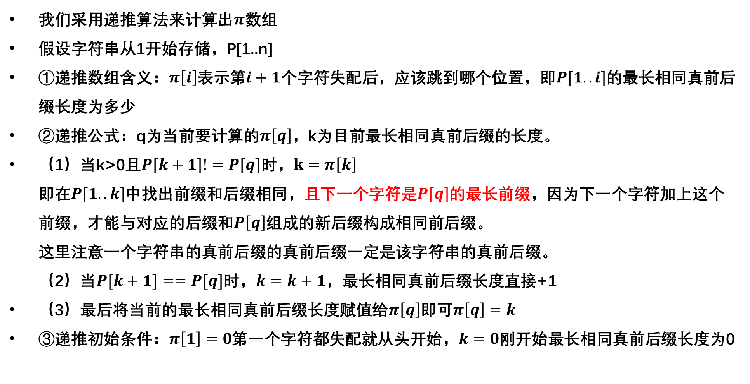
KMP算法
我们采用递推算法来计算出$π$数组
假设字符串从1开始存储，P[1..n]
①递推数组含义：$π\left[i\right]$表示第$i+1$个字符失配后，应该跳到哪个位置，即$P[1..i]$的最长相同真前后缀长度为多少
②递推公式：q为当前要计算的$π\left[q\right]$，k为目前最长相同真前后缀的长度。
（1）当k>0且$P[k+1]!=P[q]$时，$k=π\left[k\right]$ 即在$P[1..k]$中找出前缀和后缀相同，且下一个字符是$P[q]$的最长前缀，因为下一个字符加上这个 前缀，才能与对应的后缀和$P\left[q\right]$组成的新后缀构成相同前后缀。 这里注意一个字符串的真前后缀的真前后缀一定是该字符串的真前后缀。 （2）当$P[k+1]==P[q]$时，$k=k+1$，最长相同真前后缀长度直接+1
（3）最后将当前的最长相同真前后缀长度赋值给$π\left[q\right]$即可$π\left[q\right]=k$
③递推初始条件：$π\left[1\right]=0$第一个字符都失配就从头开始，$k=0$刚开始最长相同真前后缀长度为0

Slide 37
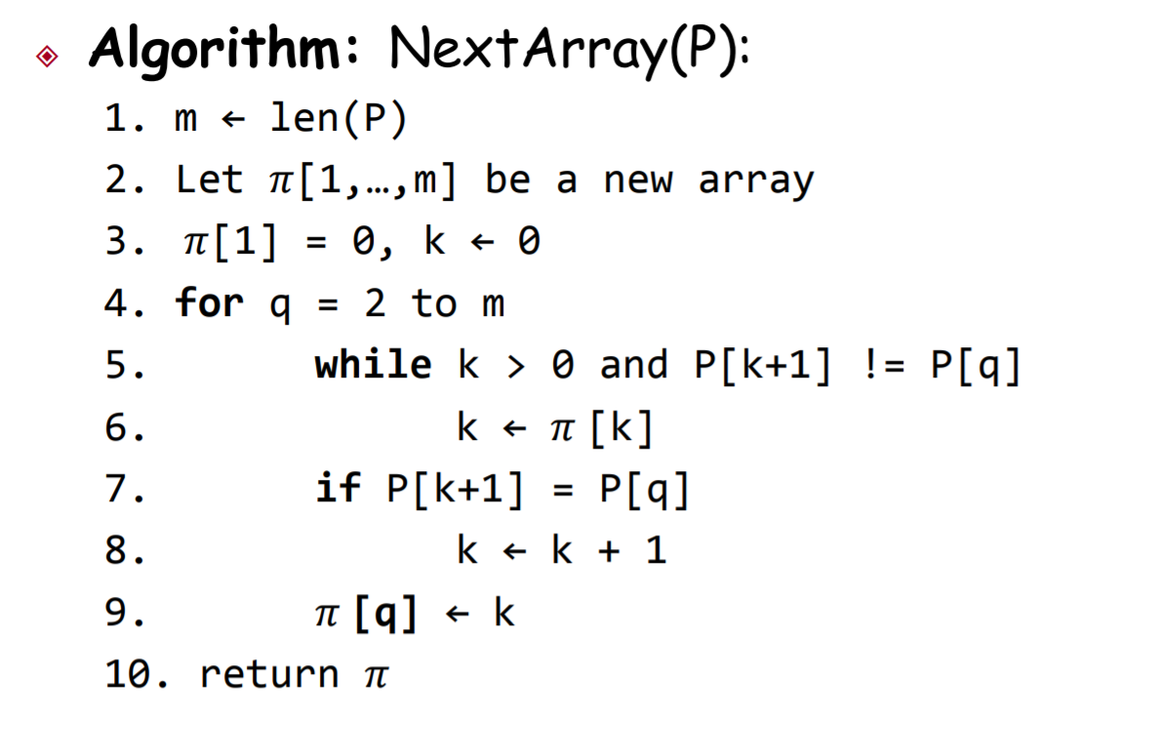
KMP算法

Slide 38
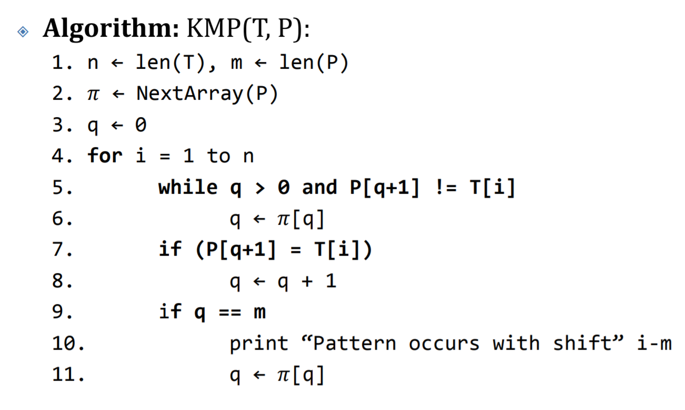
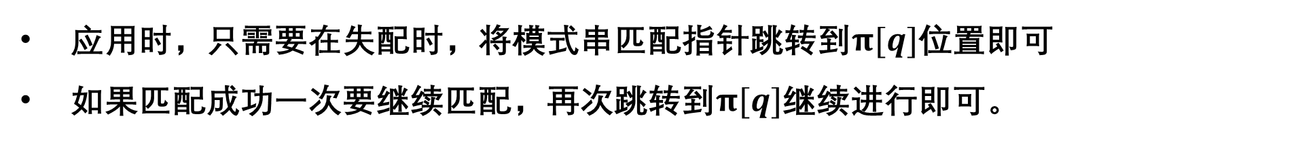
KMP算法
应用时，只需要在失配时，将模式串匹配指针跳转到$π[q]$位置即可
如果匹配成功一次要继续匹配，再次跳转到$π[q]$继续进行即可。

Slide 39
Thanks for watching

